Slide 1
Курсовая работа по теме «Excel»
Анализ работы торговых точек сети SkyCrossroads за период 01-07 сентября 2022
Выполнил: Казаков Роман Евгеньевич
Факультет: Аналитика данных 64
2025 год

Slide 2
Содержание:
Ⅰ Инциденты
Задание 1 - произошел рост кол-ва транзакций за 01-04.09 - проверить, какие точки принесли прирост.
Проверить гипотезу - драйвером роста является одна или несколько точек, возможно «драйвер» «пожрал» другие торговые точки.
Задание 2 – обнаружили проблемы с распределением нагрузки на сервера. Исследуем динамику нагрузки и предлагаем вариант решения.
Проверить гипотезу - повышение нагрузки связано с ростом кол-ва транзакций, равномерность можно «полечить» «перепривязав» торговые точки к другим серверам.
Задание 3 - рассчитать, какой процент операций самообслуживания по торговым точкам, изучить динамику их доли и соотнести с динамикой распределения операций по точкам. Рассчитать длительность операций и построить их динамику, определить, на сколько в среднем операция самообслуживания занимает больше времени.
Проверить гипотезу - рост количества операций самообслуживания увеличивает среднюю длительность операции.
Задание 4 - выяснить, когда и на каких точках 1 сентября происходят резкие изменения в средней продолжительности операций, определить основные причины изменений.
Задание 5 – уточнить по поступившим от разработчиков звеньям с техническими проблемами, насколько серьезно эти проблемы повысили длительность операции относительно среднестатистических значений.
Сиреневый — сервер 1 в период с 00:00 по 9:00 в день 05.09; Оранжевый — сервер 2 в период 12.00-13.00 в день 07.09; Красный — сервер 1 в течение всего дня 06.09
Ⅱ Маркетинговые активности
Задание 6 - 07.09 действовала акция - любой предъявитель карты лояльности за покупку свыше 15.000 руб. получал доп.подарок. Оценить, на сколько процентов поднялся средний чек за период акции, увеличилось ли общее количество операций. Рассчитать, покрыл ли аплифт среднего чека расходы на лотерею, суммарный объем прибыли.
Подарок разыгрывался в формате лотереи:
Пятеро случайно выбранных счастливчиков – подарок за 50.000 рублей; еще десятеро - подарок за 10.000 рублей; все остальные - подарок за 750 рублей
Задание 7 – оценить, сколько теряем в день из-за лояльности (в среднем на одну транзакцию) за период 05.09 — 07.09.
Задание 8 - провести сегментацию скидок лояльности: разбить на бины (интервалы) и оценить, сколько денег суммарно экономят клиенты в рамках каждого бина.
Задание 9 – рассчитать экономию при понижении всех скидок свыше 3% по программам лояльности на 1 процентный пункт.
Задание 10 – отобразить предоставленную провайдером серверов за все транзакции сверх 10 000 штук по серверу в неделю скидку: 1 сервер - 6 коп./операция, 2 сервер - 8 коп./операция, 3 сервер - 2 коп./операция. Рассчитать суммарные денежные затраты на проведение транзакций в торговых точках.

Slide 3
Содержание:
Ⅲ Дашборд
Задание 11 - создать параметризованный график с динамикой кол-ва транзакций и среднего платежа по дням с возможностью выбора торговой точки в выпадающем списке.
Задание 12 – добавить параметризованный график с суммой платежей, количеством транзакций и средним платежом в данном сегменте.
Задание 13 – создать дашборд: сводная + график с динамикой количества транзакций по дням; сводная + график с динамикой (по дням) суммарных платежей в разбивке по платежным системам.

Slide 4
с открытия 03.09 рост операций по торговой точке "ул. Чертановская, 20к2", в т.ч. за счет "Симферопольский б-р, 22"

Slide 5
03.09 открытие точки "ул. Чертановская, 20к2" сервер 3 обслуживает "ул. Чертановская, 20к2" и "Ракетный б-р, 14к1"
перенесен "Ракетный б-р, 14к1" на сервер 1

Slide 6
Флаг самообслуживания | Средняя длит. операции
0 | 70,7
1 | 154,6
Общий итог | 94,7

Slide 7
Внимание на "пр-т Вернадского, 88к3", "Ленинский пр-т, 162/1", "ул. Щорса, 26/3"

Slide 8
маркетинговая акция на "пр-т Вернадского, 88к3" и "Ленинский пр-т, 162/1" в промежутке с 11 до 15 часов
+ видим увеличение кол-ва транзакций и более продолжительные во времени и более высокие скидки

Slide 9
с 18 до 23 проблемы только по платежной системе "MasterCard« с 03 до 06 проблемы со связью на "ул. Щорса, 26/3"

Slide 10
по серверу 1 06.09 - превышение на 23,59%
по серверу 1 с 00 до 09 05.09 - превышение на 46,46%
по серверу 2 с 12 до 13 07.09 - превышение на 69,05%

Slide 11
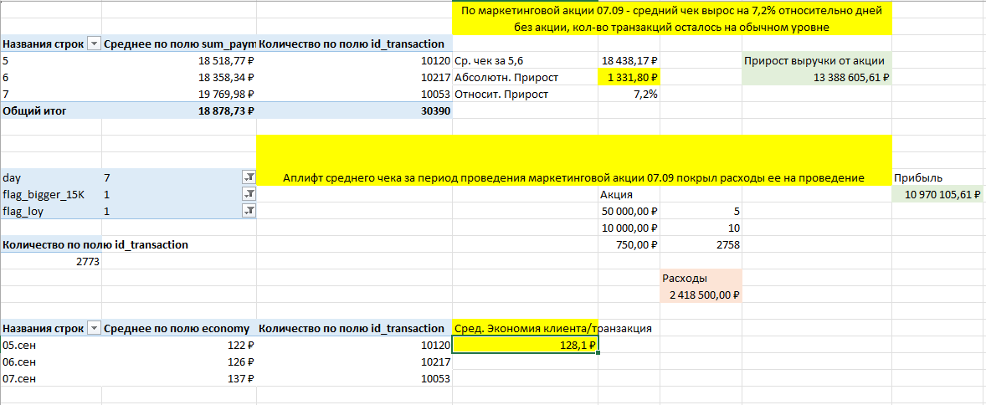
Маркетинговая акция 07.09

Slide 13
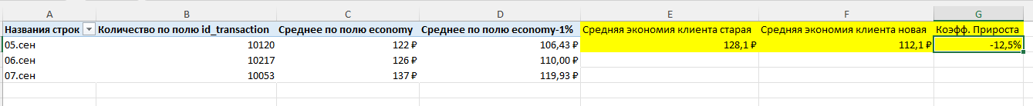

Slide 14
Скидка провайдера инфраструктуры (серверов)
Кол-во операций | 1 | 2 | 3
R_01 | 1 542 | 3 816 | 2 088
R_02 | 5 825 | 17 094 | 14 471
R_20 | 2 634 | 7 495 | 6 179
AM_01 | 227 | 701 | 533
AM_02 | 80 | 253 | 183
EU_01 | 142 | 429 | 312
EU_02 | 52 | 139 | 104
KZ_01 | 15 | 26 | 12
KZ_02 | 40 | 110 | 92
KZ_20 | 9 | 48 | 43
A_01 | 56 | 158 | 142
Всего операций | 10 622 | 30 269 | 24 159
Операций со скидкой | 622 | 20 269 | 14 159
Скидка за 1 операцию | 0,06 | 0,08 | 0,02
Сумма скидки | р.37,32 | р.1 621,52 | р.283,18
Итого затраты с учетом скидки: 39 496 руб.

Slide 15
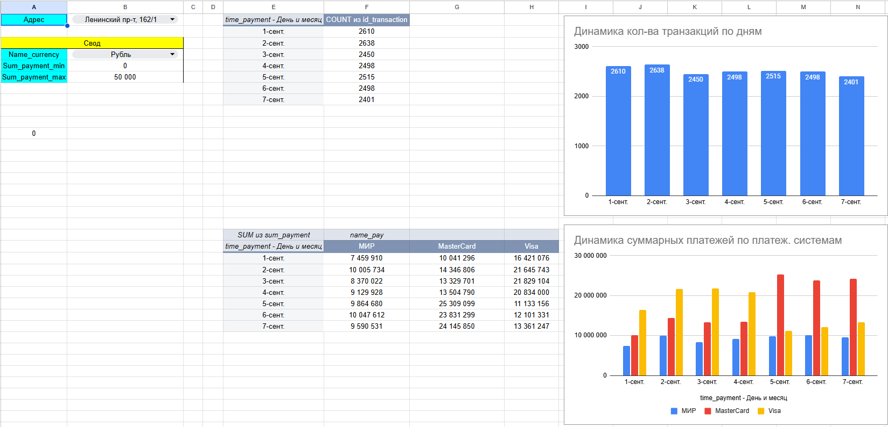
ДАШБОРДЫ
Кол-во операций по выбранным параметрам
Изменяемые параметры
Адрес магазина
Валюта операций
Границы операций
Суммарные платежи по выбранным параметрам

Slide 16
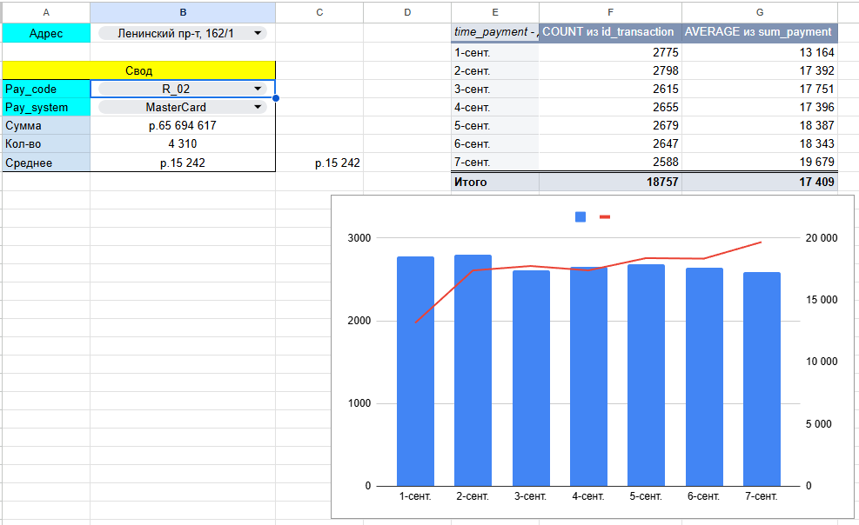
Кол-во операций по выбранным параметрам
Изменяемые параметры
Адрес магазина
Пей-код операций
Платежная система
Средний платеж по выбранным параметрам

